Slide 1
Дисбаланс микробиоты - новейшие технологии в клинике
12 октября 2017 года
День СЕПСИСА
III Российский конгресс лабораторной медицины
11-13 октября 2017 года
к.б.н., в.н.с. Черневская Е.А.
ФНКЦ реаниматологии и реабилитологии
ФГБНУ «НИИОР им. В.А.Неговского»"

Slide 2
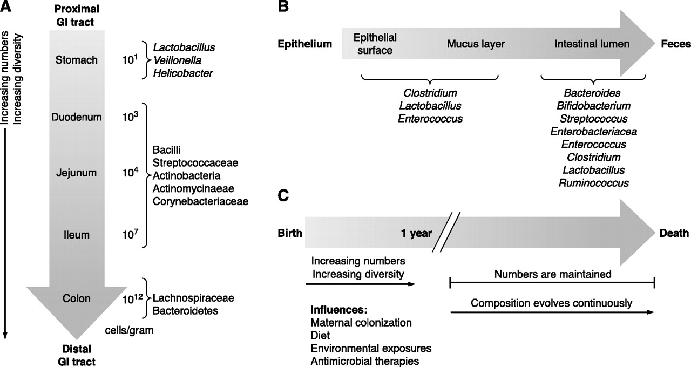
«Забытый орган»
Gut Microbiota in Health and Disease
I. Sekirov et al. Physiological Reviews 2010

Slide 3
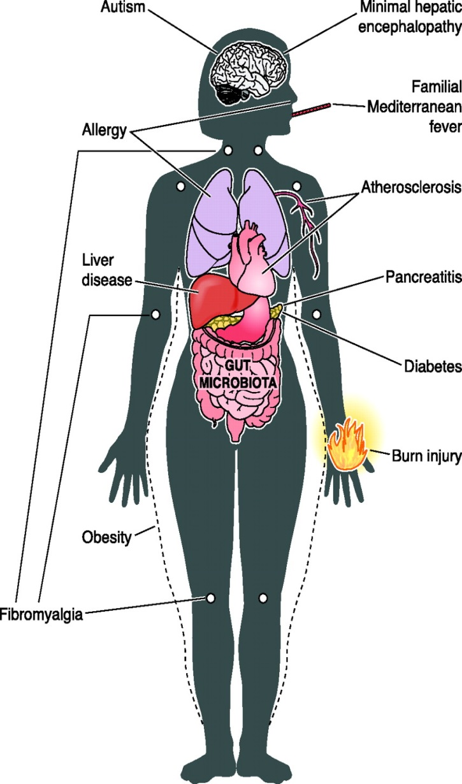
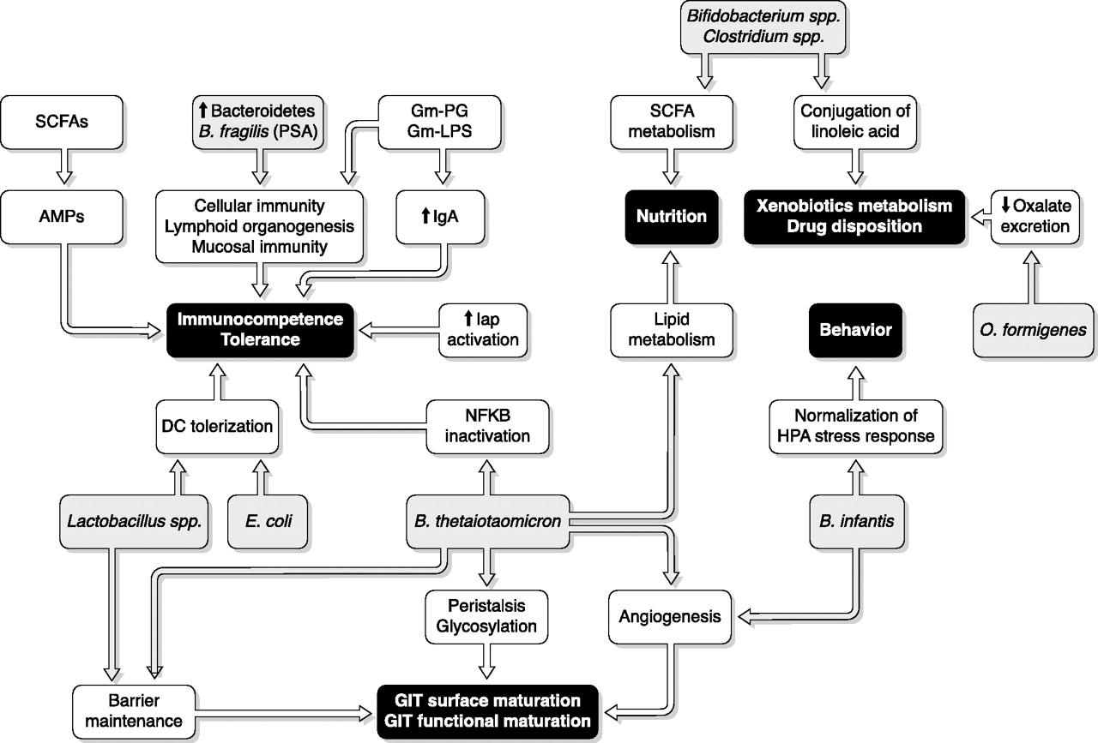
Высокая метаболическая активность
Gut Microbiota in Health and Disease
I. Sekirov et al. Physiological Reviews 2010

Slide 4
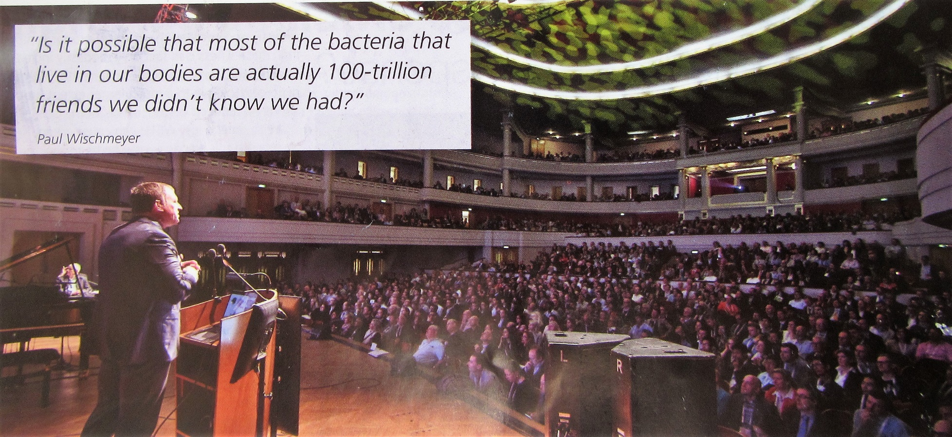
Друзья или враги?
«Is it possible that most of the bacteria that live in our bodies are
actually 100 –trillion friends we didn`t know we had?»
P.Wischmeyer ISICEM 2017

Slide 5
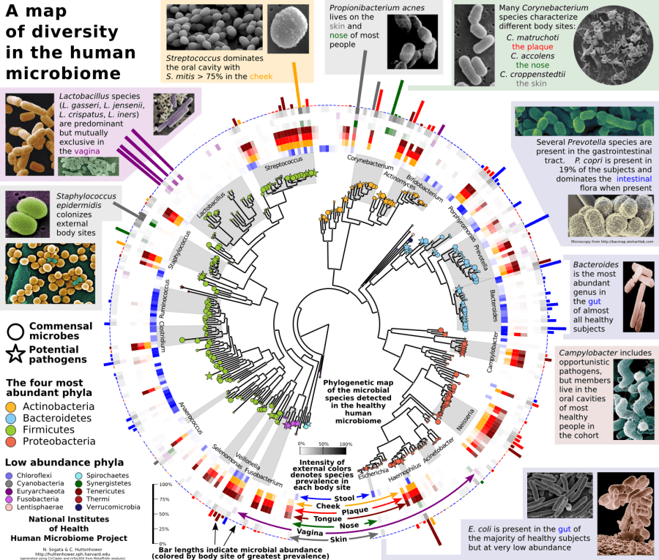

Slide 6

Деструктивные факторы в ОРИТ, действующие на «хорошие» микробы
Вазопрессоры
Седативные препараты
Опиаты
ИВЛ
Антибиотики
«С использованием «Antibiotic pressure
score» было показано, что применение АБ связано с дизбиозом микробиоты ротовой полости, но не кишечной, таким образом, нарушение видового состава кишечной микробиоты в ОРИТ следствие не только использования антибиотиков»
P.Wischmeyer ISICEM 2017

Slide 7
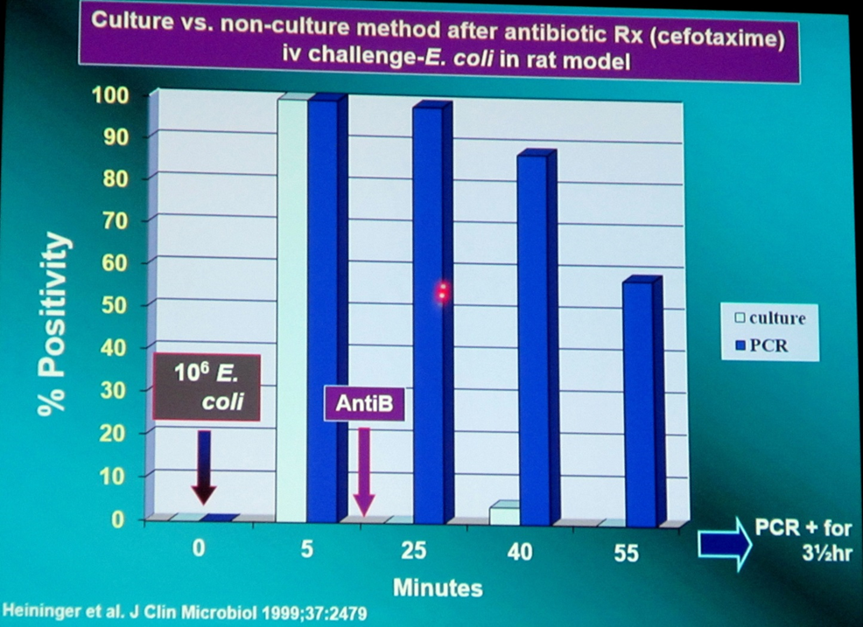
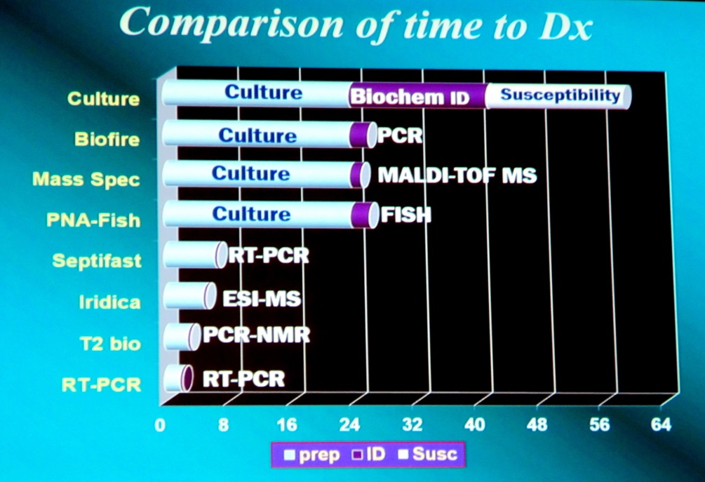
БЫСТРО И ТОЧНО

Slide 8
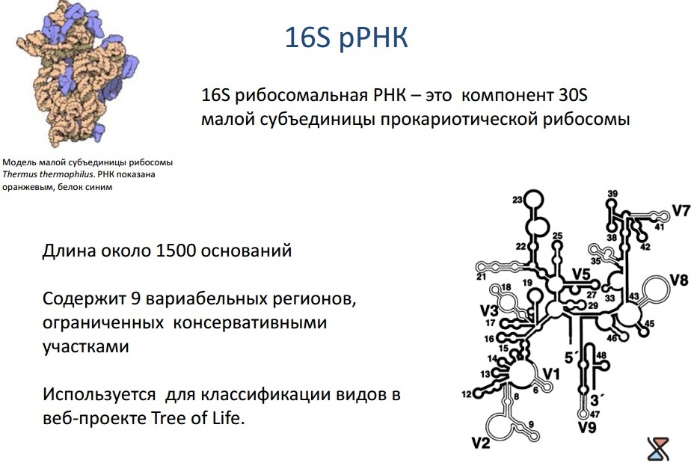
МЕТАГЕНОМНЫЙ 16S АНАЛИЗ
БАКТЕРИАЛЬНОГО СООБЩЕСТВА
Метагеном
- Суммарный набор генов, выявленных в исследуемом образце (как геном
одного псевдоорганизма), используемый для воссоздания свойств
исследуемого микробного сообщества (Хандельсман, 1998)

Slide 9
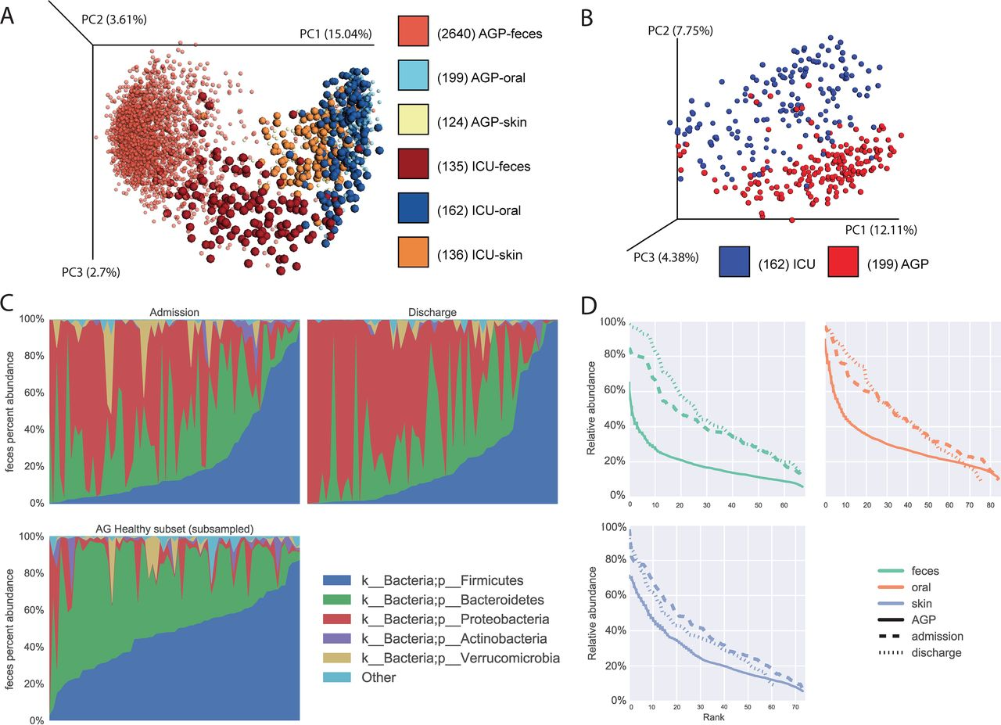

Пациенты ОРИТ значимо отличались от здоровых лиц (AGP) по составу микробиома
Daniel McDonald et al. mSphere 2016;1:e00199-16
Copyright © 2016 McDonald et al.
Notes:
ICU patients differ markedly from healthy AGP subjects. (A, B) Principal-coordinate (PC) plots of unweighted UniFrac distances of both ICU patient and healthy AGP subject samples: A, fecal, skin, and oral samples with the ICU patient samples enlarged to aid in differentiation; B, oral samples in isolation. (C) Stacked taxonomy bar charts for fecal split by time point, showing a random subsample of healthy AGP subject samples. (D) Rank-abundance curves for all three body sites split by time point, showing random subsamples from the healthy AGP subject subset.

Slide 10

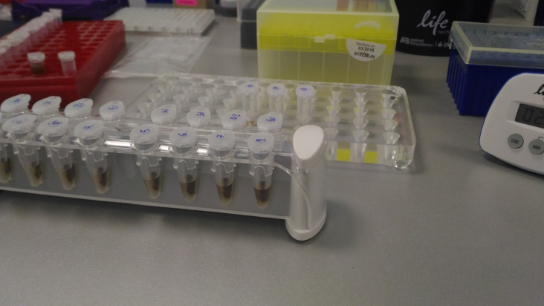
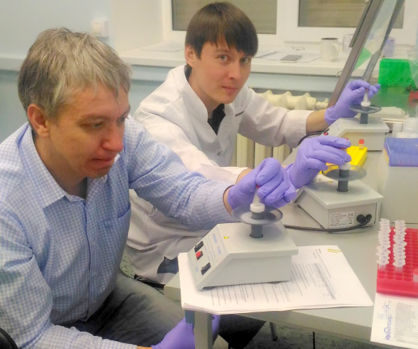
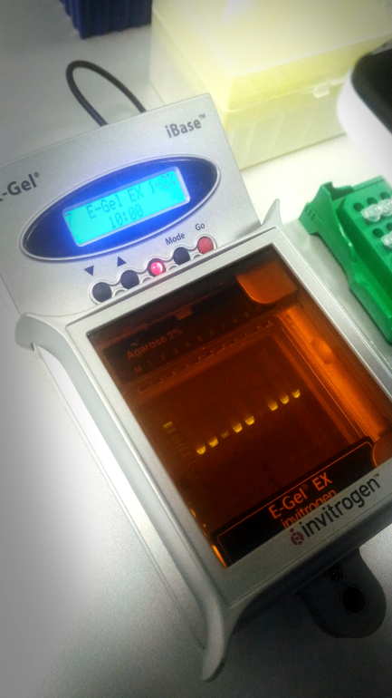
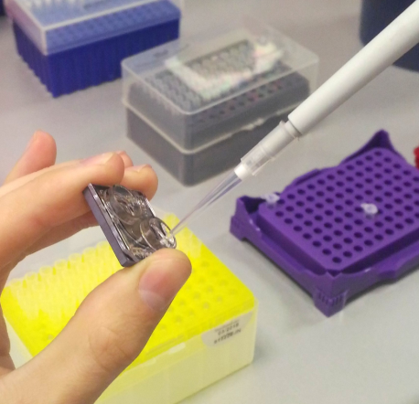
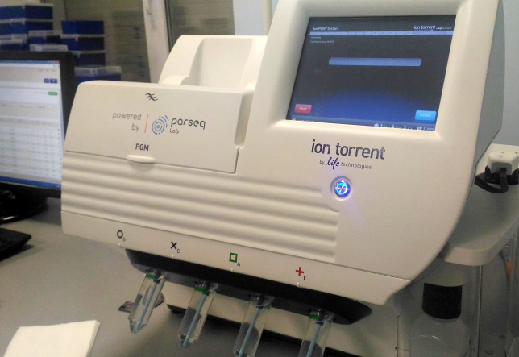
Метагеномное секвенирование по 16S рРНК
ИЗУЧЕНИЕ МИКРОБИОТЫ ПРИ КРИТИЧЕСКИХ СОСТОЯНИЯХ
Работа совместно с лабораторией компании «ХИМЭКСПЕРТ» на анализаторе Ion Torrent PGM (Life Technology, США) - полупроводниковое секвенирование

Slide 11
Характеристика пациентов
У пациентов в ОРИТ ФГБУ «НМХЦ им. Н.И. Пирогова» при постановке диагноза внутрибольничная пневмония. В настоящее время данные получены у 5 больных в динамике - пробы взяты в 1 день постановки диагноза пневмония, 3 и 7-9 сутки
 | PATIENT | DS pneumonia | sex | APACHE II | SOFA SCORE | ANTIBIOTICS | ICU stay
1 | TRU | 3 | /M | 15 | 3 | Линезолид, циласпен, сульперазон | 5
2 | DEM | 4 | /M | 10 | 1 | Линезолид, циласпен, лефлобакт | 7
3 | CHU | 2 | F | 24 | 6 | Инванз, линезолид, КОЛ, меропенем | 8
4 | KHOZ† | 10 | M | 30 | 5 | Зинфоро, колистин | 13
5 | MIN† | 3 | F | 31 | 8 | Тигацил,колистин, меронем | 4

Slide 12
Методы
Исследования выполнены на анализаторе Ion Torrent PGM (Life Technology, США), с помощью наборов и соответствующих протоколов исследования, рекомендованных производителем:
-Ion 16S™ Metagenomics Kit - набор реагентов для получения ампликонов, включающих 7 вариабельных регионов гена 16S рРНК (V2, V3, V4, V6-7, V8, V9) для метагеномных исследований.
-Ion Universal Library Quantitation Kit- Набор реагентов для определение количества ДНК в геномных библиотеках методом ПЦР в реальном времени.
-Ion Plus Fragment Library Kit - для создания библиотек фрагментов ДНК для высокопроизводительного секвенирования. Геномная ДНК или длинные ампликоны при создании библиотеки фрагментируются ультразвуком.
-Ion 318™ Chip Kit v2 - полупроводниковый микрочип для секвенирования на приборе Ion PGM, позволяющие прочитывать 600 млн н.о. – 2.0 млрд н.о. (4-5.5 млн прочтений)
-PureLink Microbiome DNA Purification Kit -набор реагентов для выделения ДНК и РНК
протокол:-Ion PGM™ Hi Q ™ Sequencing

Slide 13
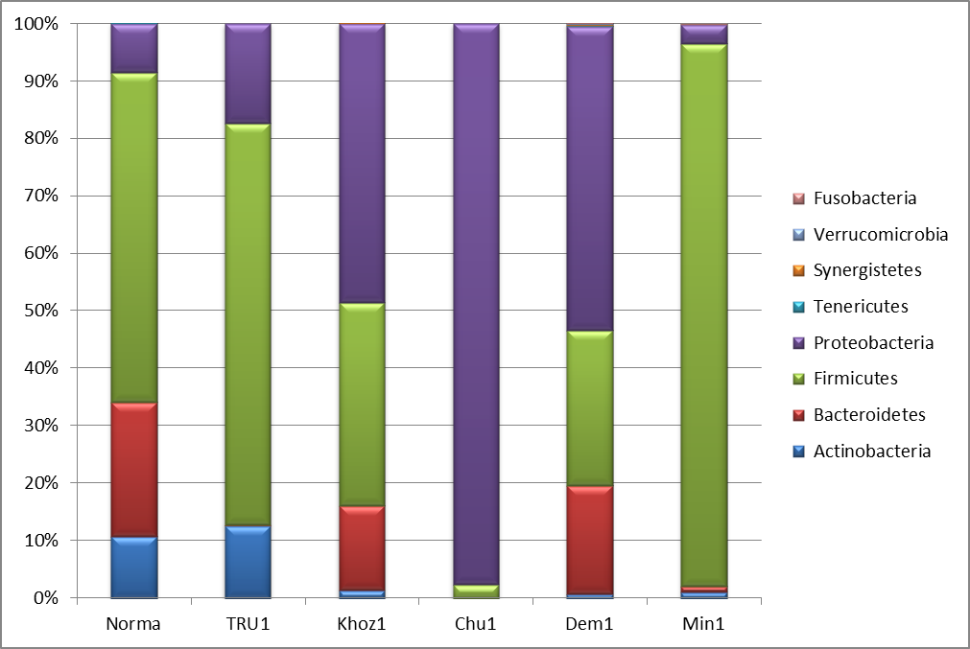
Результаты
Соотношение типов (phylum) м/о
1ая точка включения в исследование

Slide 14
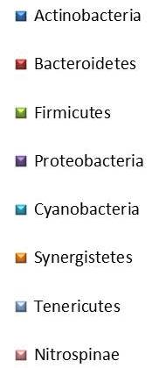
Мониторинг состава микробиома кишечника у больных в ОРИЛ
ТИП:

Slide 15
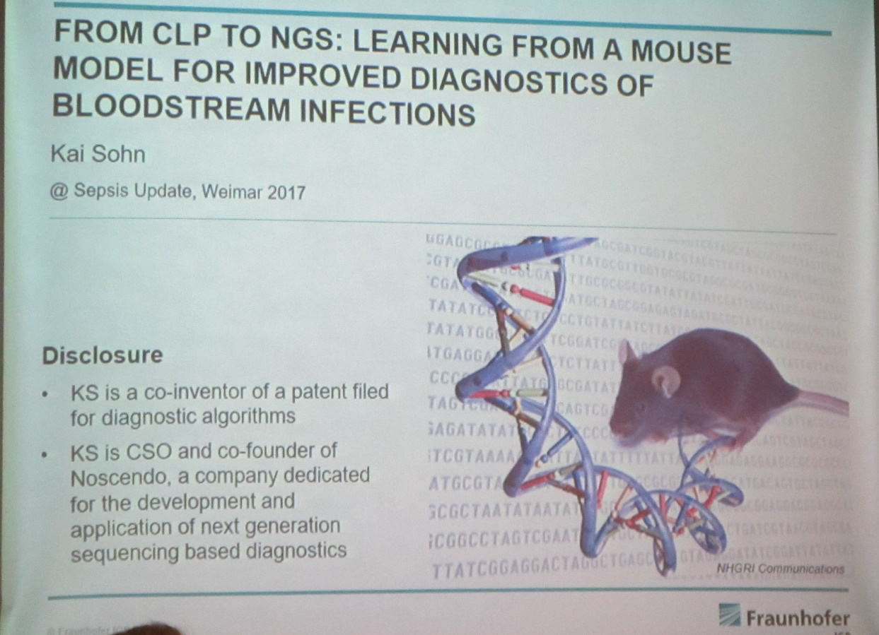
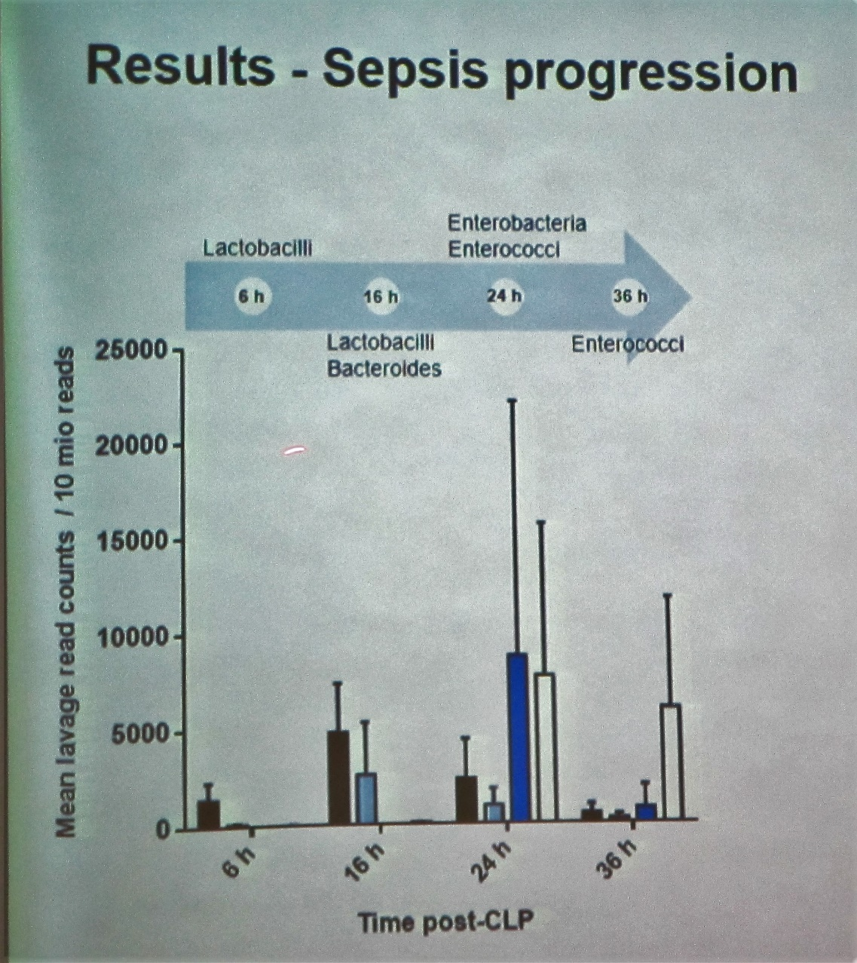
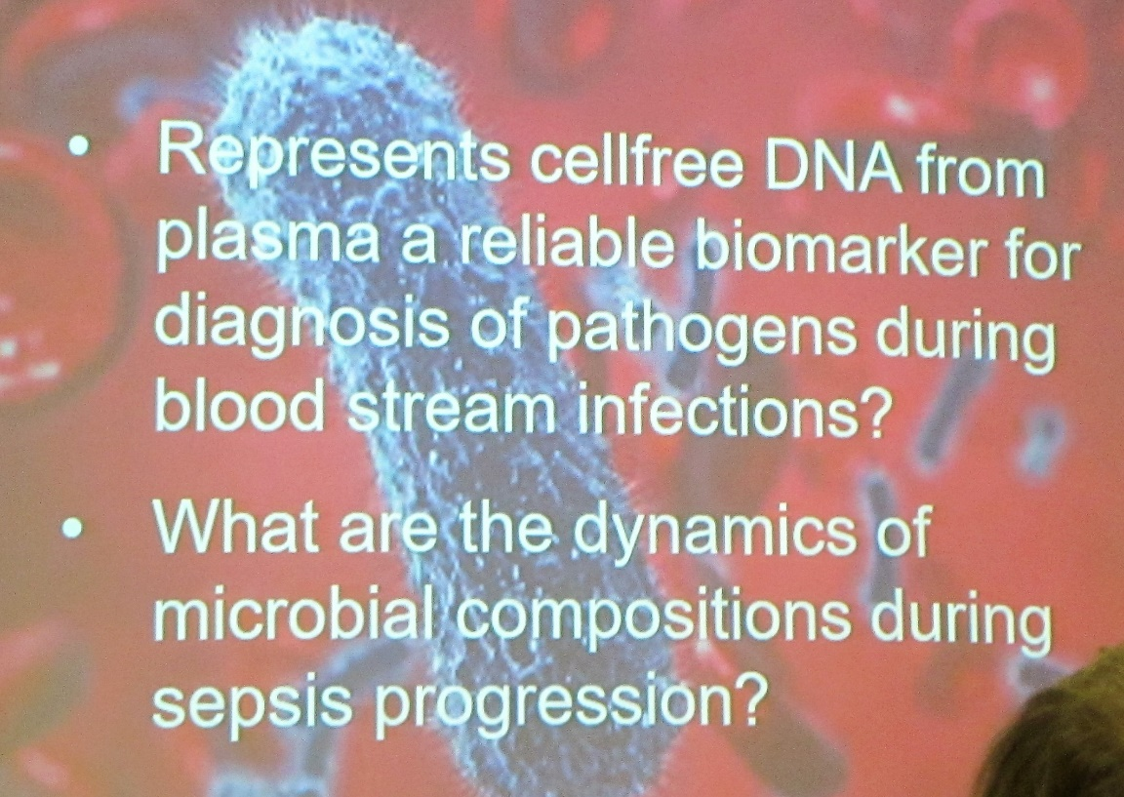
Материалы конгресса
Sepsis Update
Веймар, Германия 2017

Slide 16
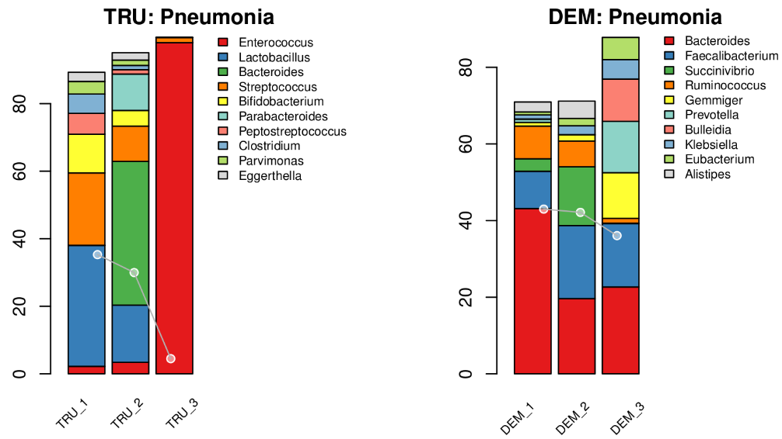
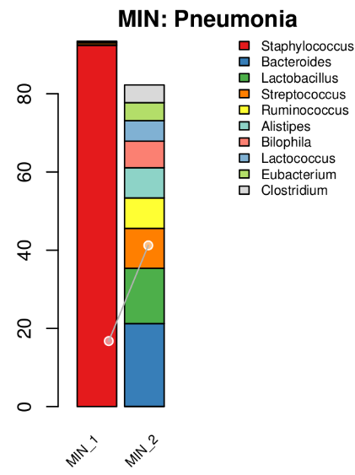
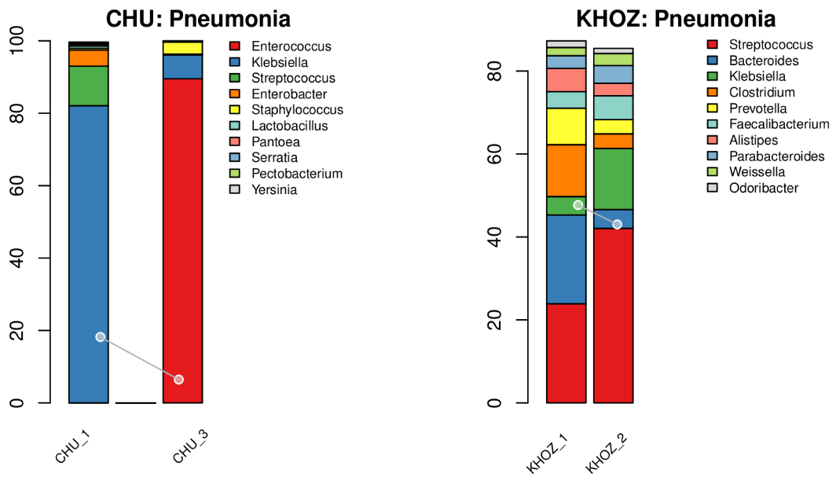
Индивидуальная динамика
(суммарный топ видов - 10 для каждого пациента)
(график белым цветом показывает значение альфа разнообразия по метрике Шеннона для удобства восприятия умноженного на 10).
Снижение видового биоразнообразия

Slide 17
Особенности качественного состав микробиоты в ОРИЛ
Микробиом кишечника у больных ОРИЛ характеризуется снижением видового биоразнообразия. На первый план выходят семейства:
Enterobacteriaceae
Enterococcaceae
Streptococcaceae
Staphylococcaceae
Bacteroidaceae
Ruminococcaceae
Потеря интестинальных бактерий, преимущественно анаэробов, может индуцировать чрезмерный рост Enterococcus (Stiefel, 2004), что в свою очередь связано с органной недостаточностью, продолжительностью пребывания в ОРИЛ, и негативным исходом (Lapichino, 2008)
Продолжается набор проб для исследования. Данные будут сопоставлены с уровнем микробных метаболитов в кишечнике, показателем, отражающим метаболическую активность микробиоты, и данными количественной ПЦР в реальном времени

Slide 18
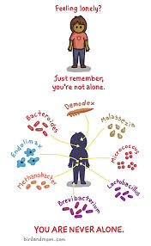
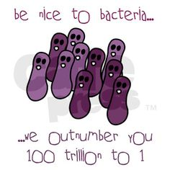
Прекрасно быть бактериями…
…нас 100 триллионов на 1
Микробная нагрузка - то количество бактерий на объекте, в организме или в его части, которое мы измеряем

Slide 19

Мониторинг ДНК
«проблемных» микроорганизмов в ОРИТ в биотопах дыхательных путей и кишечника
ПЦР в реальном времени, тест системы производства
ФБУН «Центральный НИИ эпидемиологии»
на приборе Rotor-Gene 6000:
ДНК бактерий (общая)
ДНК сем. Enterobacteriaceae
ДНК E. coli
ДНК K. pneumoniae
ДНК P. aeruginosa
ДНК Staphylococcus spp.
ДНК Streptococcus spp
ДНК Candida spp.
Выявление генов резистентности к антибиотикам:
mec
KPC/OXA
MBL (VIM, IMP, NDM)

Slide 20


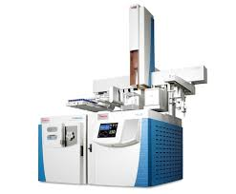
В предыдущих исследованиях показано, что АММ продуцируются многими бактериями из состава микробиоты человека, в том числе основными возбудителями гнойно-воспалительных заболеваний и госпитальных инфекционных осложнений (Staphylococcus aureus, Klebsiella pneumonia, Escherichia coli, other enterobacteria and non-fermentic gram-negative bacteria)
У больных в критическом состоянии одной из причин значительного повышения уровня АММ в крови является возрастание бактериальной нагрузки, максимально высокие цифры АММ в крови регистрируются у больных с сепсисом и ПОН и их суммарный уровень коррелирует с летальностью больных
Белобородова Н.В., Оленин А.Ю. и соавт., 2006
p-hydroxyphenyllactic
acid (p-HPLA)
p-hydroxyphenylacetic
acid (p-HPAA)

Slide 21
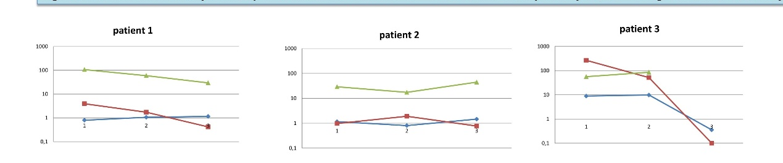
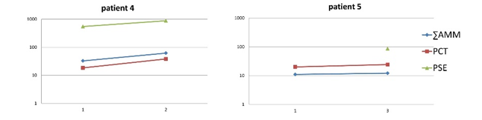
Динамика молекулярных маркеров
Благоприятный исход
Летальный исход
Обнаружены гены резистентности MBL группы NDM у 3 из 5 пациентов в эндотрахеальном аспирате, характерные для Klebsiella pneumoniae, именно она доминировала среди энтеробактерий у обследованных больных
Молекулярная диагностика – 2017
ISICEM -2017, Crit.care suppl.1 V21 2017)

Slide 22

Использование в диагностике комплексного подхода + молекулярные методы, дает более полную диагностическую информацию, что = объективной оценке эффективности лечения и своевременной коррекции лечебных мероприятий.

Slide 23

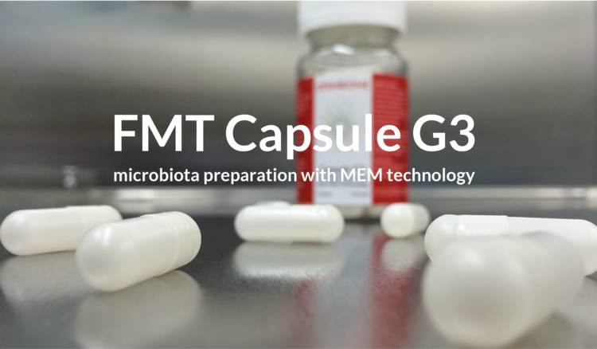
Возможные стратегии коррекции микробиома в ОРИТ
Рациональная антибиотикотерапия
Пробиотики –
Manzanares W. et al. Probiotic and synbiotic therapy in critical illness: a systematic review
and meta-analysis. Crit Care. 2016 Aug 19;19:262. - 2972 пациентов ОРИТ, применение пробиотиков – значимое уменьшение инфекции (risk ratio 0.80, 95 % (CI) 0.68, 0.95, P = 0.009), более того существенное уменьшение случаев ИВЛ-ассоциированной пневмонии (risk ratio 0.74, 95 % CI 0.61, 0. 90, P = 0.002). При этом не увеличивалась летальность
«Poop» pills»/Фекальная
трансплантация микробиома

Slide 24

Благодарю за внимание!
Спасибо:
Коллективу лаборатории МКС ФНКЦ РР
- зав. проф. д.м.н. Белобородова Н.В.
ФГБУ «НМХЦ им. Н.И. Пирогова»
сотрудникам ОРИТ,
д.м.н., проф. Замятин М.Н.,
к.б.н. Гусаров В.Г.
ФБУН «ЦНИИ эпидемиологии Роспотребнадзора»
к.б.н. Савочкина Ю.А.
Компании «ХИМЭКСПЕРТ» к.б.н. Илья Волков, к.б.н. Александр Плугов
НИИ ФХМ к.б.н. Тяхт А.В.
и «Thermo Fisher Scientific» (к.б.н. Павел Наталин) – за скидки на реагенты)))
Работа выполнена при поддержке гранта Российского научного фонда № 15-15-00110

